Slide 1
Разломци
Претварање разломака из записа $\frac{o}{b}$ у децимални и обрнуто
Припремила:
Недељка Тохољ, професор математике
ОШ “Јожеф Атила“ Н.Сад

Slide 2
Кроз следеће примере, видећемо како се разломци претварају из једног записа у други.
Надам се да ћете видети и сами да није уопште тешко.
Срећно!

Slide 8
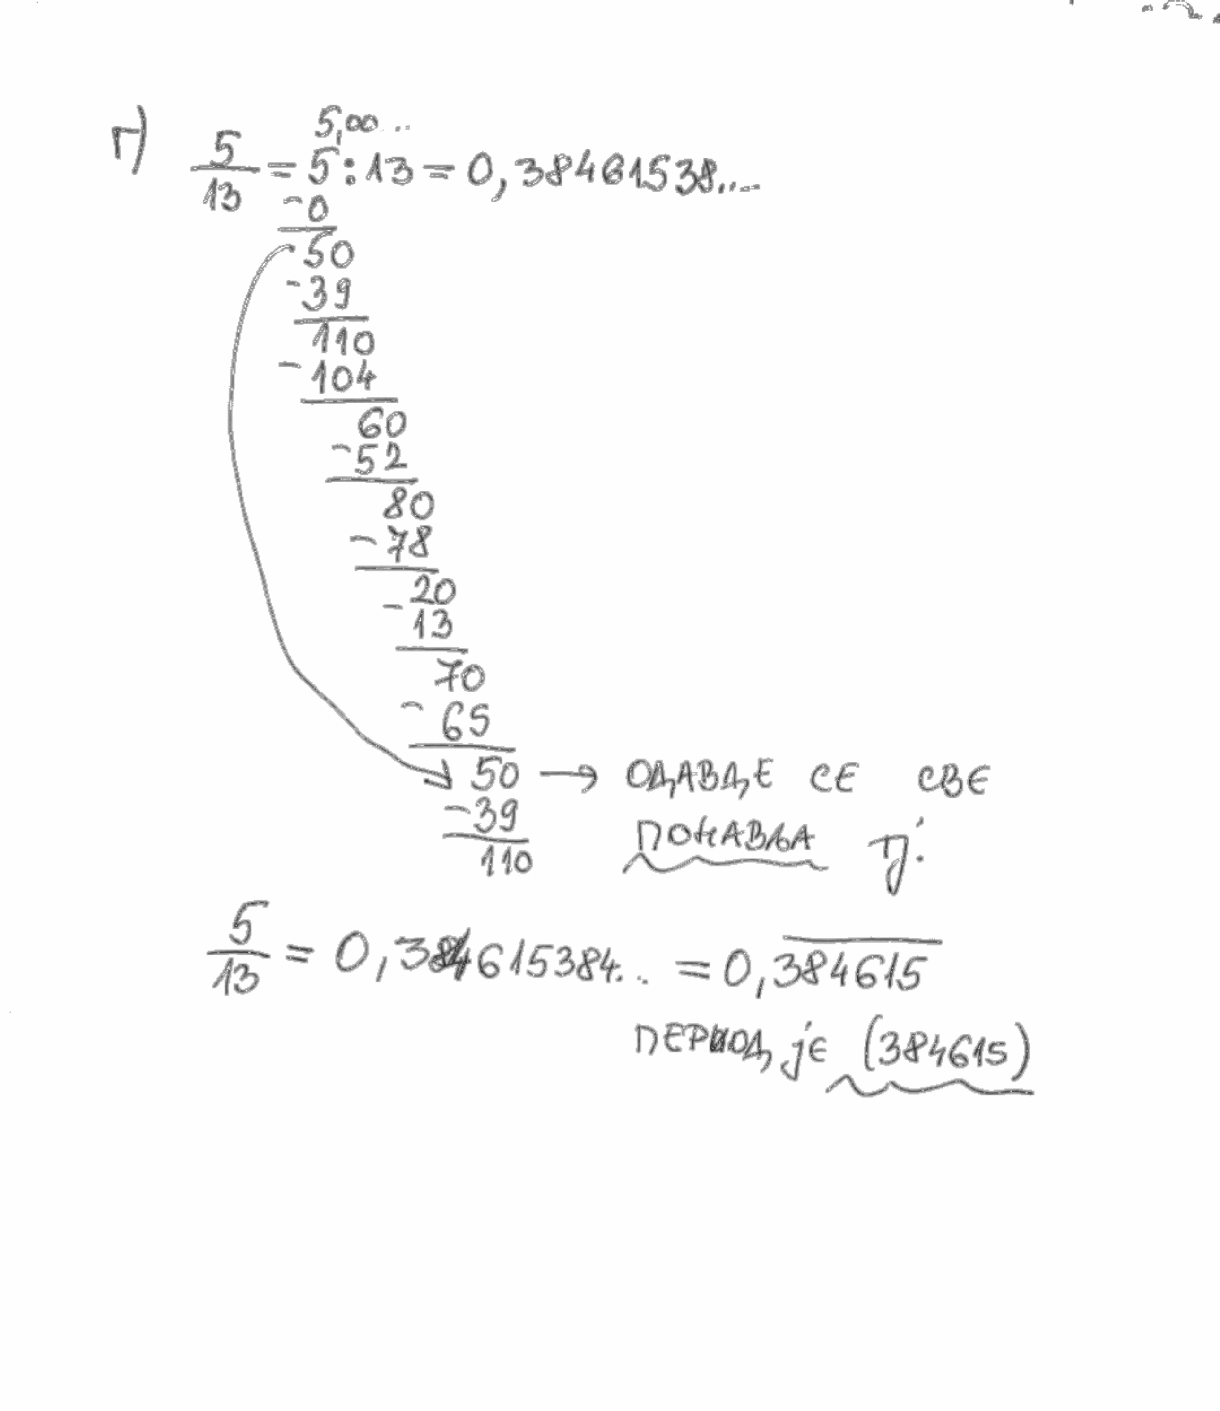
Кад се много цифара понавља, онда се обично изнад стави „црта“ као у овом примеру.
У неким уџбеницима да би се одмах нагласио период, пише се и као
0,(384615)
Дакле, може период и да се одвоји заградом.
То се чешће користи при „куцању“, а не „писању“ (руком).

Slide 9
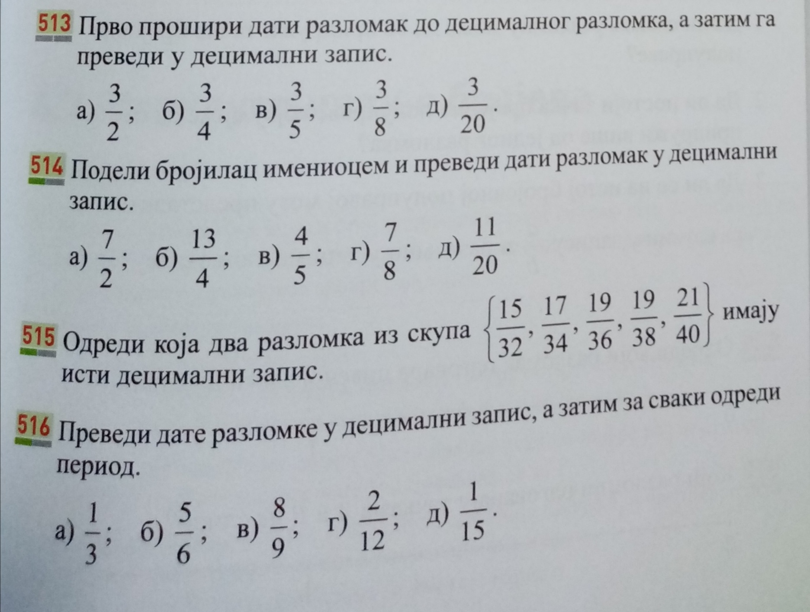
Домаћи!
1.
2.
3.
Напомена:
Период су цифре које се понављају!
4.

